Slide 1
6.1 Regresión lineal múltiple
Fecha

Slide 2
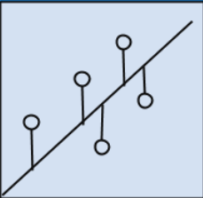
Regresión
La regresión se refiere a modelar iterativamente la relación entre variables usando una medida de error en las predicciones hechas por el modelo.
Una línea recta que se ajuste a ciertos datos es una regresión lineal**

Slide 3

En un regresor lineal lo que se busca es que su salida (predicción) sea una combinación lineal de las características de los datos. Sea ŷ la predicción.
donde ⍵=(⍵1,....,⍵p) son coeficientes para la combinación lineal, y ⍵0 es el valor de umbral.
En la biblioteca scikit-learn estos valores se obtienen en los atributos coef_ e intercep_ respectivamente.
El algoritmo busca minimizar la suma residual del error cuadrático entre las etiquetas predichas y las observadas.

Slide 4
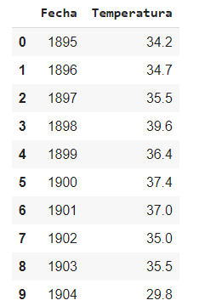
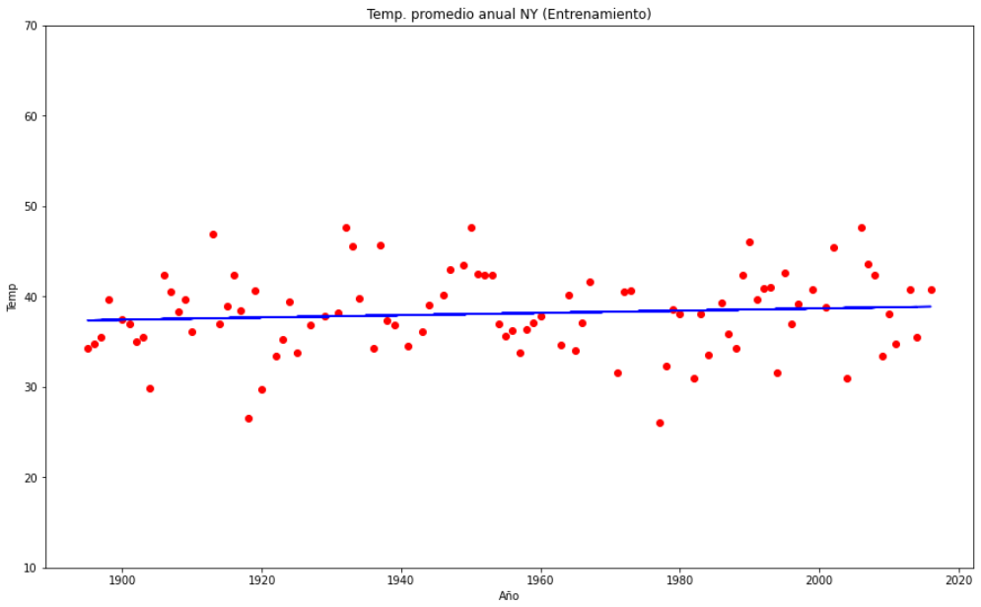
Ejemplo de una Regresión lineal simple
Dataset temperatura promedio anual de la Ciudad de Nueva York

Slide 5
Regresión lineal múltiple
El ejemplo anterior es un ejemplo de un dataset sencillo, sin embargo, en el mundo real los conjuntos de datos suelen ser de una complejidad mayor, tanto en cantidad de datos como en sus características.

Slide 6
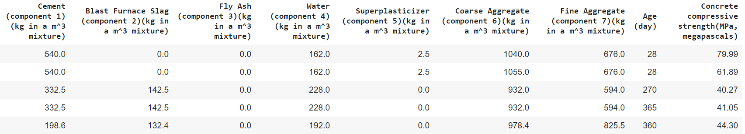
Ejemplo regresión lineal múltiple
El concreto es el material más importante en la ingeniería civil. La resistencia a la compresión del concreto es una función altamente no lineal de la edad y los ingredientes que se usaron.

Slide 7
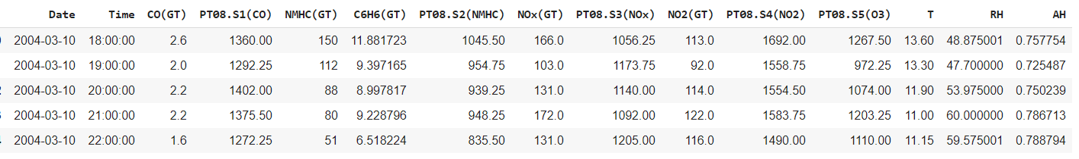
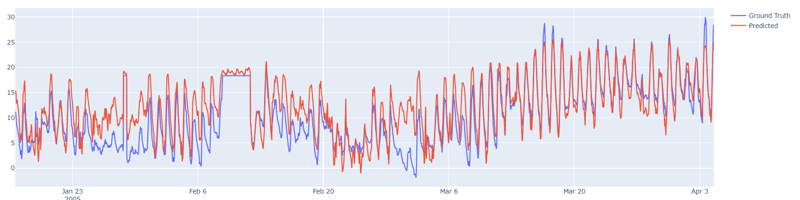
Ejemplo de regresión lineal múltiple, SERIE DE TIEMPO
Air quality

